Slide 1
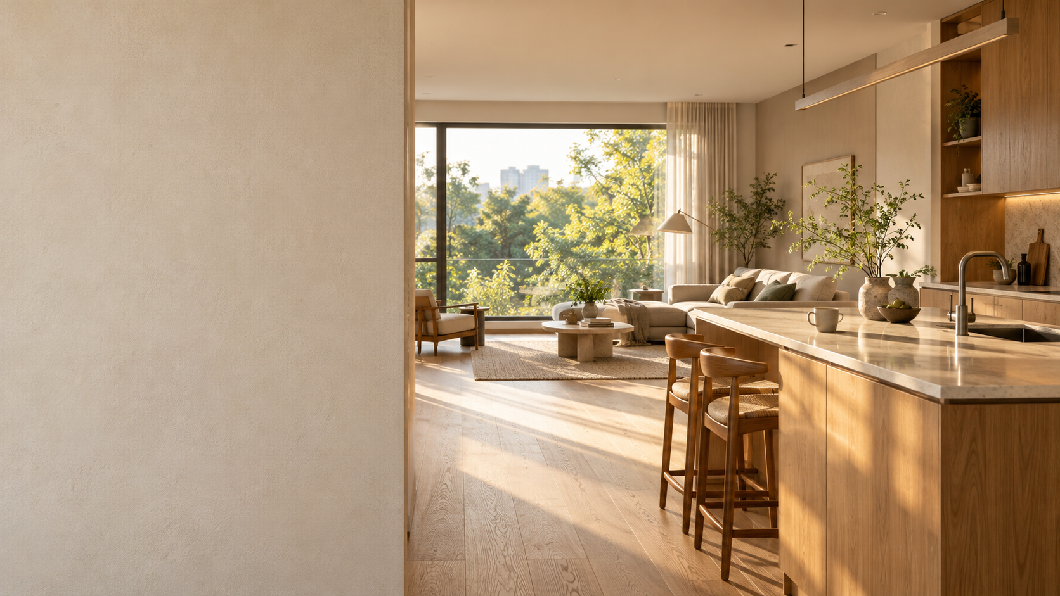
LIVING INSIGHTS / 2027
2027
주거 경험
트렌드
일상을 바꾸는 집의 역할
주거 경험 기획 회의 · 2026.10.18
Notes:
표지 제목: 2027 주거 경험 트렌드
제목 글꼴: Noto Sans KR / Bold (700) / 60 px
표지 이미지 원본: 2027_주거경험_표지.png
이미지는 생성형 AI로 제작한 가상 주거 공간입니다. 제목과 이미지는 별도 편집 객체입니다.

Slide 2
01 / DISCUSSION
집에서 보내는 시간의 재설계
01
02
03
유연한 공간
감각적인 일상
함께하는 시간
집중과 휴식이 자연스럽게
전환되는 공간 구성
빛과 소재, 녹지로 만드는
편안한 생활 경험
요리와 대화가 이어지는
주방 중심의 연결
검토 가설 · 사용자 인터뷰를 통해 우선순위 확인

Slide 3
02 / NEXT STEP
다음 기획에서 확인할 질문
공간
사용자는 어떤 순간에 공간을 바꾸고 싶어 할까?
경험
머무르고 싶은 집을 만드는 감각은 무엇일까?
실행
작은 변화로 먼저 검증할 수 있는 아이디어는?
회의 후속 과제 · 인터뷰 질문 정리 → 콘셉트 비교 → 시안 리뷰

